Slide 1
Diagrama de classe Ephenology

Slide 2
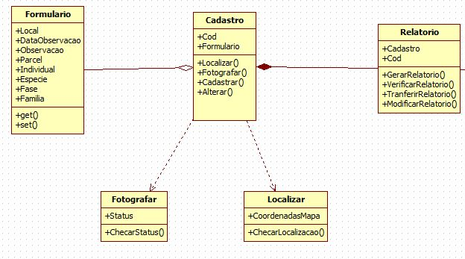
Diagrama de Classe do APP

Slide 3
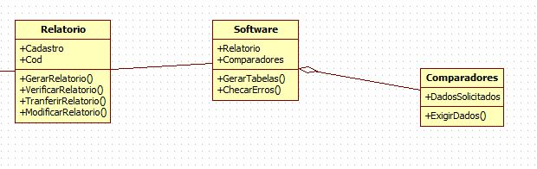
Diagrama de Classe do Software

